Slide 1
隐盾安全智能体
面向数据隐私安全的 AI 协同办公桌面智能体
让 AI 看得见任务，看不见隐私
星辰大海 团队
计算机科学与网络工程学院
指导老师：王艳 队长：余齐政
队员：孙良硕 薛晓晴 陈俊豪 张晶
2026 年 11 月
Notes:
开场不念目录。第一句话：涉密办公要用 AI，但敏感原文不能出本机——我们做的是让这件事可落地。

Slide 2
作品简介
主要功能与目标
设计与技术实现
创新与应用前景
涉密办公用 AI：敏感原文不出本机
四个泄露环节，对应四道本地控制；模型只收到占位符
架构分工：真值止于本机，模型只做推理
发给 AI 时
存到电脑里
信任边界
本机可信域
聊天内容会离开这台电脑
缓存和日志可能留下原文
① 你的数据
② 隐盾内核
只发占位符
③ 云端 / 本地模型
→ 入口脱敏
→ 脱敏日志 + 加密存储
姓名 / 手机号
/ 地址 等
识别 · 脱敏 · 权限
审批 · 审计
只推理 · 只看见占位符
历史记录里
AI 动手时
会话、知识库越积越多
未经确认就写、删、改文件
④ 本机还原：占位符换回真值
返回仍是占位符
框架负责：识别 · 脱敏 · 权限 · 审批 · 审计
→ 会话加密 + 审计
→ 审批 + 权限
模型负责：只做推理，只收到占位符
隐盾 = 面向涉密办公的本地化隐私防护桌面智能体
数据进模型前脱敏，回答回本机还原；模型侧看不到姓名、文件内容与历史记录。
设计目标：可用 · 不可见 · 可审计 · 可部署
适用：律所 / 医院 / 制造 / 政府外包
02 / 10
Notes:
出发点很直接：涉密办公要用 AI，但敏感原文不能出本机。风险集中在四个环节：发给 AI 时原文出网、存到电脑里留下副本、历史记录越积越多、AI 动手时未经确认就写删改。我们对应做了四道本地控制：入口脱敏、脱敏日志加加密存储、会话加密加审计、审批加权限。右边这张图说明分工：你的数据先经过隐盾内核，模型只收到占位符；回答回来由本机还原。框架负责识别、脱敏、权限、审批、审计，模型只做推理。

Slide 3
作品简介
主要功能与目标
设计与技术实现
创新与应用前景
三组能力覆盖办公流程，四个目标定义交付标准
能力回答“能做什么”，目标回答“做到什么程度”
一、三组能力 · 能做什么
01 对话与资料
02 文件操作与审计
03 统一后台
· 脱敏对话：30 类实体替换为占位符
· 15 个文件与办公工具，覆盖常用目录
· 控制面只汇总掩码事件与元数据
· 脱敏知识库：入库即脱敏，零明文
· 写盘、删除、命令执行前熔断审批
· 策略只能收紧，上报默认关闭
· 检索结果标注「片段不是全文」
· 工具、审批、还原全部写入哈希链
· 插件：能力可扩展，判定权不外包
二、四个目标 · 做到什么程度
可用
不可见
可审计
可部署
最低 0.8B 量化模型可用
CPU 可跑
已识别实体出网明文 0 例
工具 / 审批 / 还原全部留痕
标准安装包 + 单文件试用
03 / 10
Notes:
这一页先总后分：上面一组是三组能力，回答“能做什么”；下面一组是四个目标，回答“做到什么程度”。三组能力分别是对话与资料、文件操作与审计、统一后台；四个目标分别是可用、不可见、可审计、可部署。

Slide 4
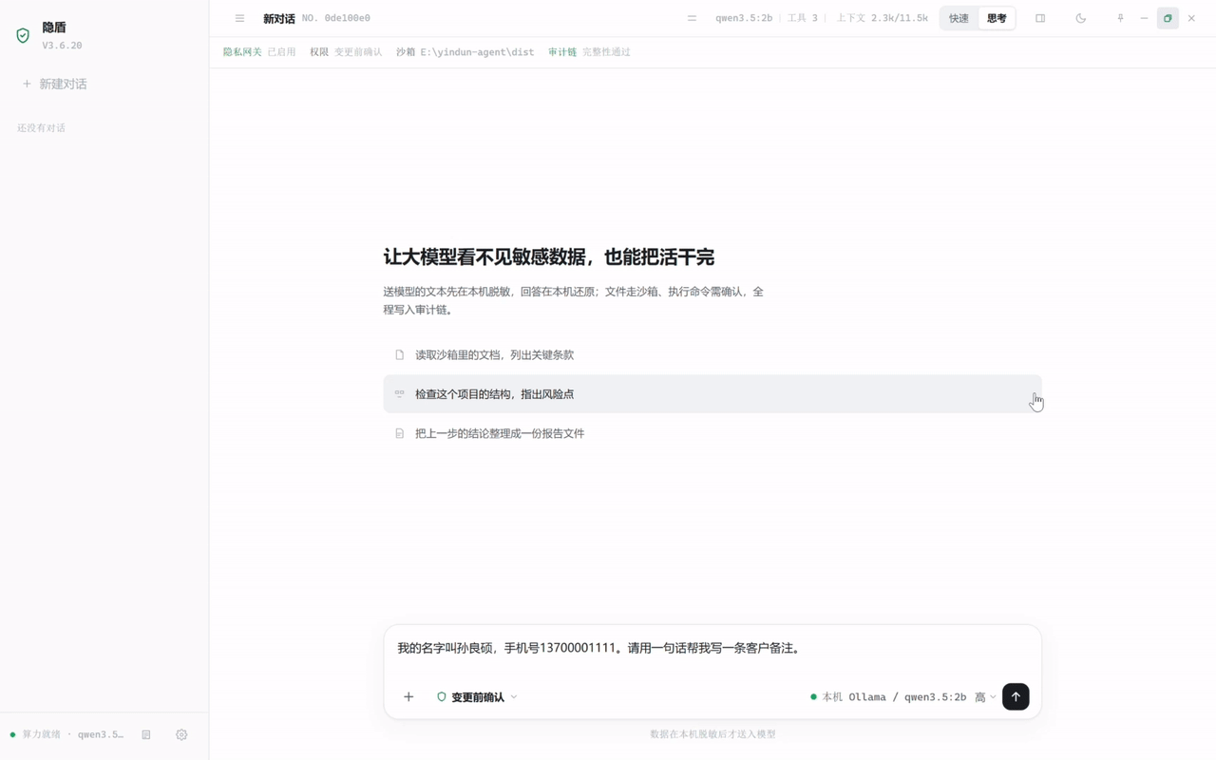
作品简介
主要功能与目标
设计与技术实现
创新与应用前景
模型全程看不见隐私
识别在本地、由规则完成；模型只负责推理，不负责判断哪些是隐私
本地正则 + 精验，不调用模型
手机号看 11 位；银行卡过 Luhn；身份证看 18 位形状与出生日期，带分隔符的形态再过校验位；人名看姓氏表 ∩ 触发词窗口。
用户看到
孙良硕 · 13700001111
模型看到
[NAME_0_4y5v] · [PHONE_0_me9f]
映射表加密、不进模型上下文；回答回本机才还原。
完整流程：输入 → 发送 → 模型加载 → 回答还原
对已识别实体，出网明文 0 例；识别靠规则，不靠模型。
04 / 10
Notes:
先看脱敏对话。用户输入的是姓名、手机号、身份证这些真值；发送前，本地规则先做正则粗筛，再用程序化校验器精验——手机号看位数，银行卡过 Luhn，身份证看 18 位形状与出生日期，带分隔符的形态再过校验位；人名看姓氏表和触发词窗口。这一步不调用任何模型。模型真正收到的是占位符；回答回来，本机再把占位符换回真值。映射表加密、不进模型上下文，所以模型服务方拿到的只是一段占位符文本。对已经识别出来的实体，出网明文是 0 例。

Slide 5
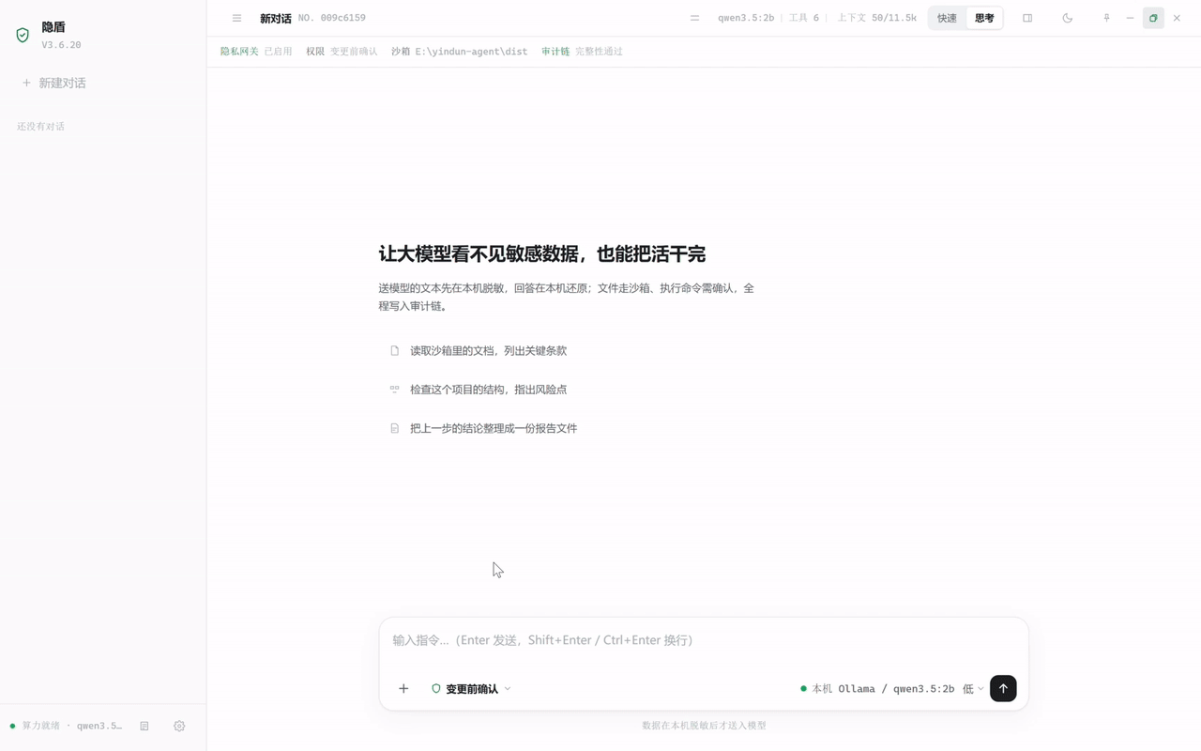
作品简介
主要功能与目标
设计与技术实现
创新与应用前景
三层立体判断：先用途，再意图，最后操作风险
三层回答三个不同问题；判定权在人，不在模型
①
用途红线
内核确定性规则，不依赖模型
收集个人信息 + 出售/牟利 → 模型和工具之前直接拒绝；外发/公开 → 顶部红色警示
②
意图预判
内核规则 + 本地模型补充细节
意图 / 数据 / 去向 / 用途；模型只能加重，不能减轻
③
操作风险
正则保证兜底+可选 Laya 扩展协助判断
高危 / 中危 / 低危；只评动作本身，来源如实标注
用途触线时，「是否相符」不再发言。
完整流程：写文件请求 → 弹窗 → 授权 → 执行成功
05 / 10
Notes:
审批弹窗有三层。第一层是用途红线，内核确定性规则，在模型和工具之前执行：收集个人信息去出售或牟利，直接拒绝；外发或公开，顶部红色警示。第二层是意图预判，回答想干什么、涉及什么数据、去哪、什么用途，模型只能加重不能减轻。第三层是操作风险，laya 按本机、局域网、正则三级给高/中/低危，并标明来源，只评动作本身。三层都只是建议，放行由人决定。

Slide 6
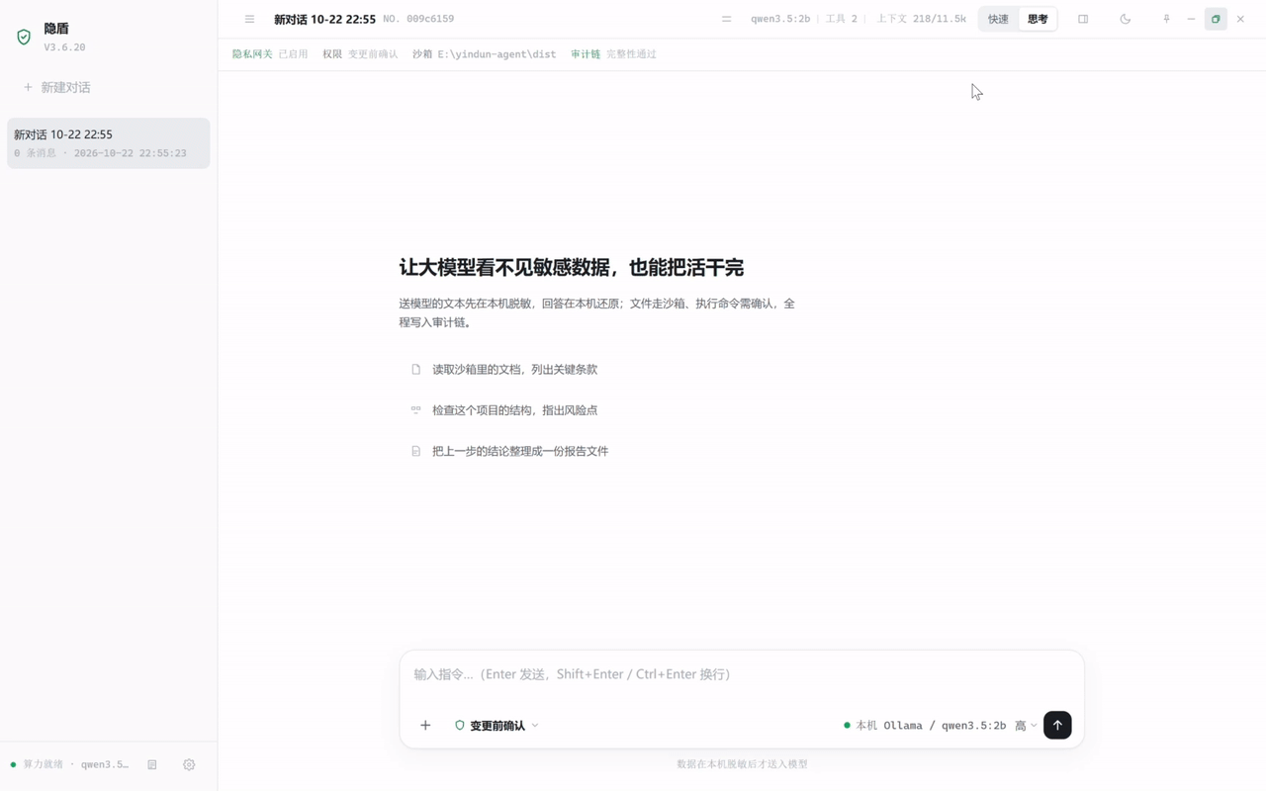
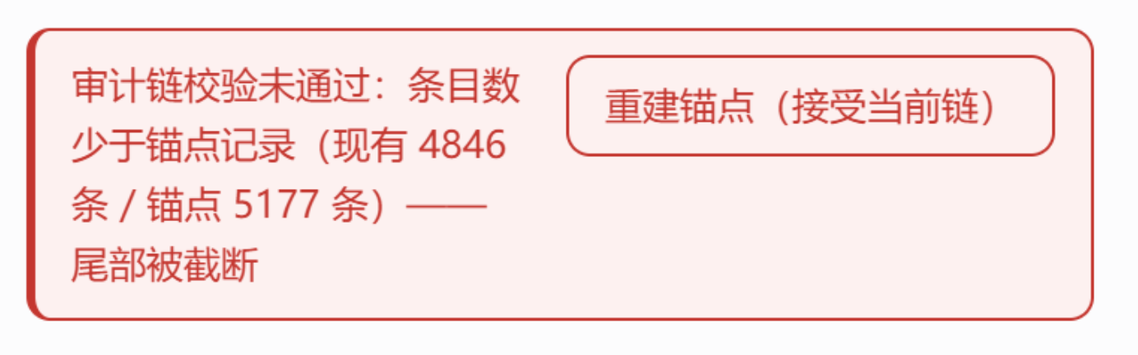
作品简介
主要功能与目标
设计与技术实现
创新与应用前景
审计黑匣子：每次使用都留痕
打开即校验、可追溯；不可写只是其中一个亮点
打开即校验
每次展开面板都重跑链校验与锚点检查；徽标不是缓存。
每条可追溯
工具调用、隐私检测/还原、审批决策都在链上；只存脱敏预览。
六种删改可发现
改中间、尾部截断、降级改写、删锚点等，均有回归用例。
例如：
边界：能重写整台机器的攻击者超出防护目标。准确说法是“可发现”，不是“物理不可写”。
06 / 10
Notes:
审计不是普通日志。每次打开面板都会重新校验 HMAC 链和锚点，徽标不是缓存；现场可以直接点一次盾牌图标验证。左下这张图是实测：删掉尾部 331 条后打开审计面板，锚点记录 5177 条、现有 4846 条，校验立即报“尾部被截断”；重建锚点必须人工确认，不会自动接受被删改的链。每条工具调用、隐私检测、审批决策都在链上；审计里只存脱敏预览。改中间、尾部截断、降级改写、删锚点这些手法都能被发现。但能重写整台机器的人，我们挡不住，所以准确说是可发现，不是不可写。

Slide 7
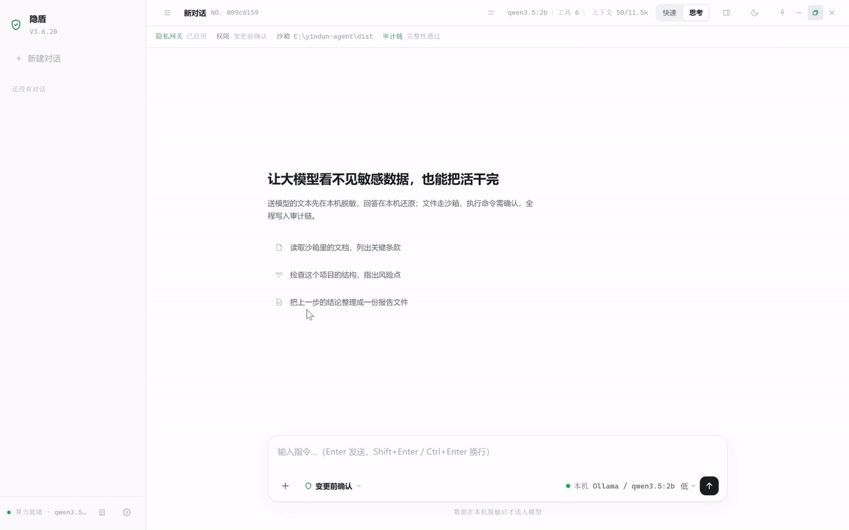
作品简介
主要功能与目标
设计与技术实现
创新与应用前景
万物皆插件：能力可以通过插件增加
Laya 决策模型快速适配；控制端已可用
Laya 决策模型 · 扩展插件
近一个月走红的决策模型，我们第一时间接进项目
· 判断动作本身危不危险，输出高/中/低危
· 本机优先 → 局域网其次 → 正则回退，来源标明
插件只做加法
· 判定类钩子永久禁止
· 载荷净化 + 超时隔离 + 内核兜底 + 启停即收回
控制面只收紧
· 控制端已交付：集中看掩码事件、下发更严策略
插件页：能力清单、运行状态与启停
插件是“能力插座”，不是“权限后门”。
07 / 10
Notes:
扩展性有三条边界。laya 是近一个月才火起来的决策模型，我们第一时间接进项目：用它判断动作本身危不危险，本机优先、局域网次之、正则兜底，来源如实标注；它只做建议、不参与放行。插件只有建议型和增强型能力，判定类钩子永久禁止，所以它是能力插座，不是权限后门。控制面只上报掩码事件与元数据，策略只能收紧，默认关闭。

Slide 8
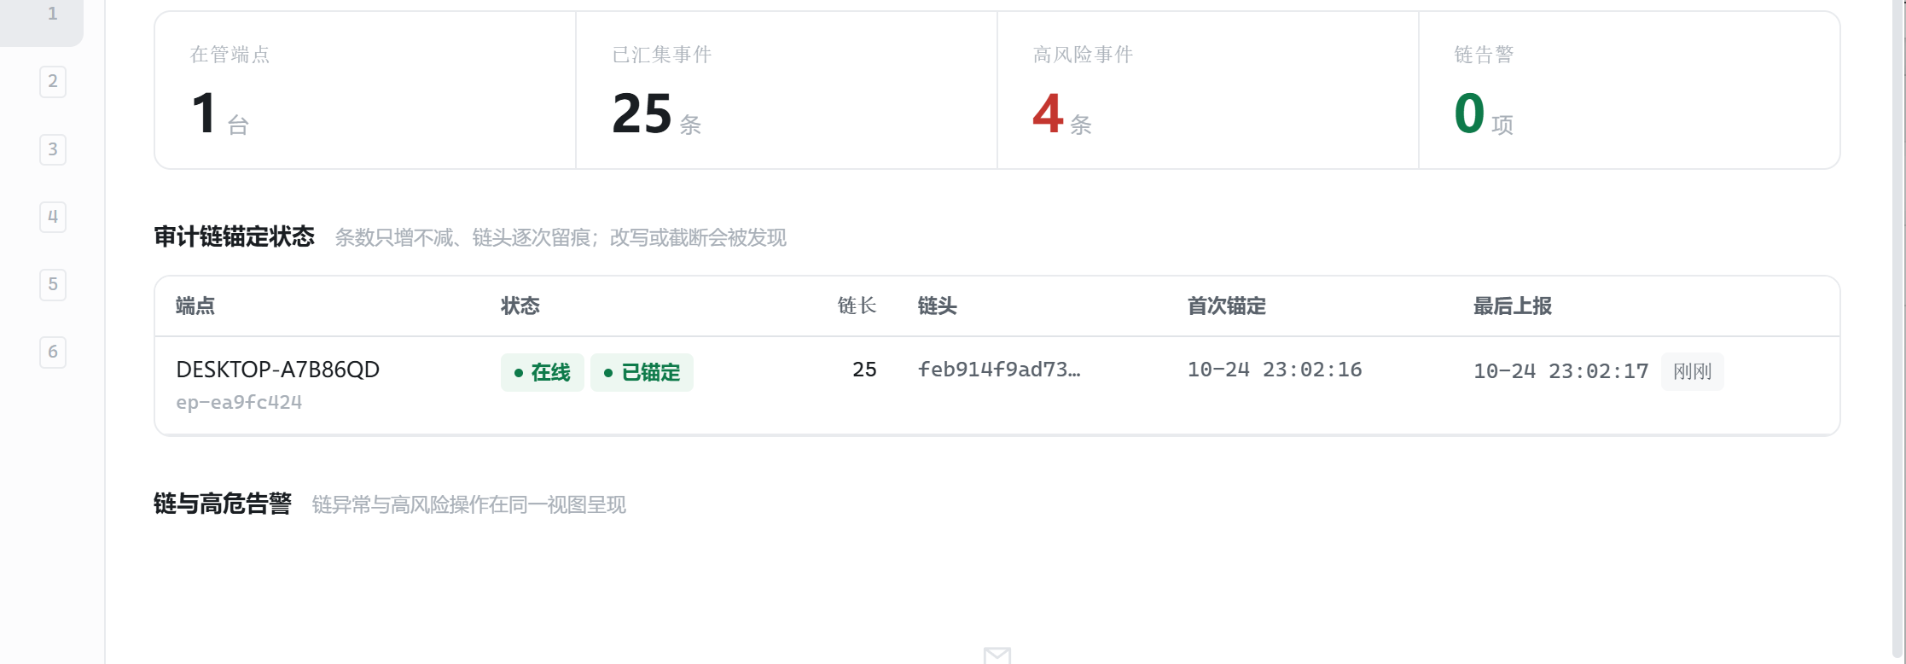
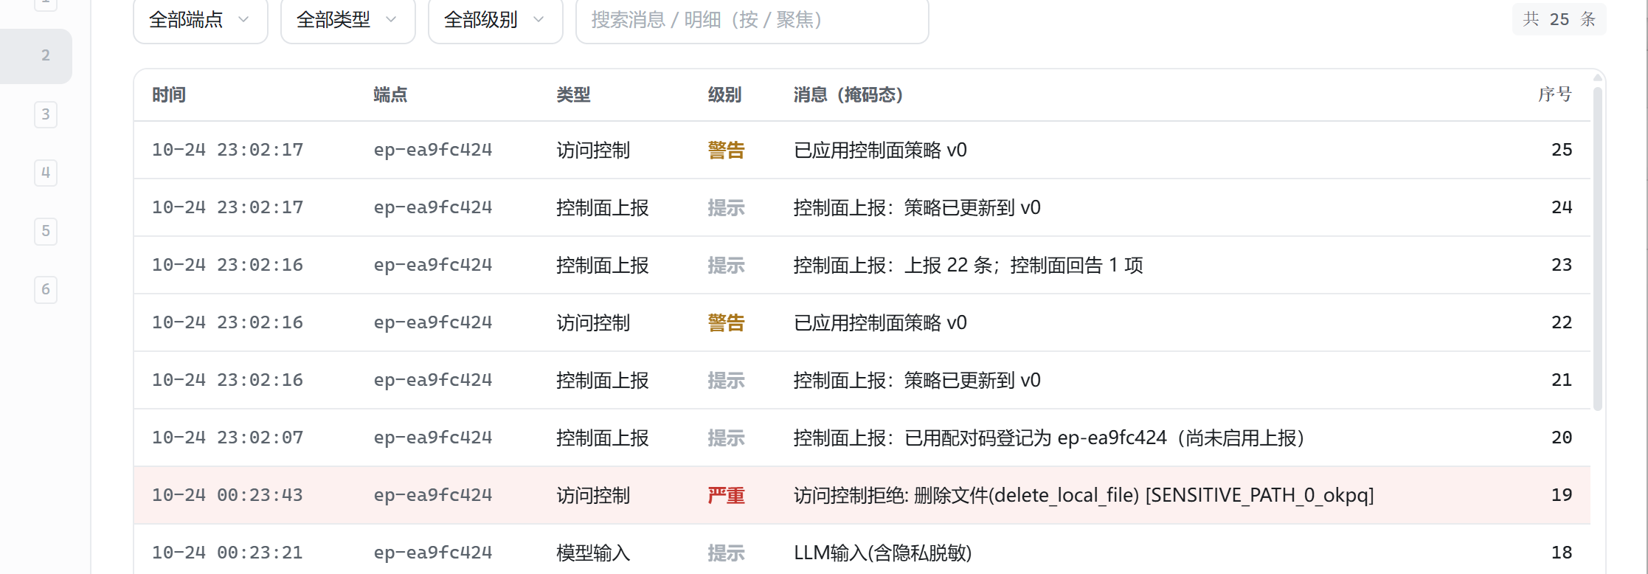
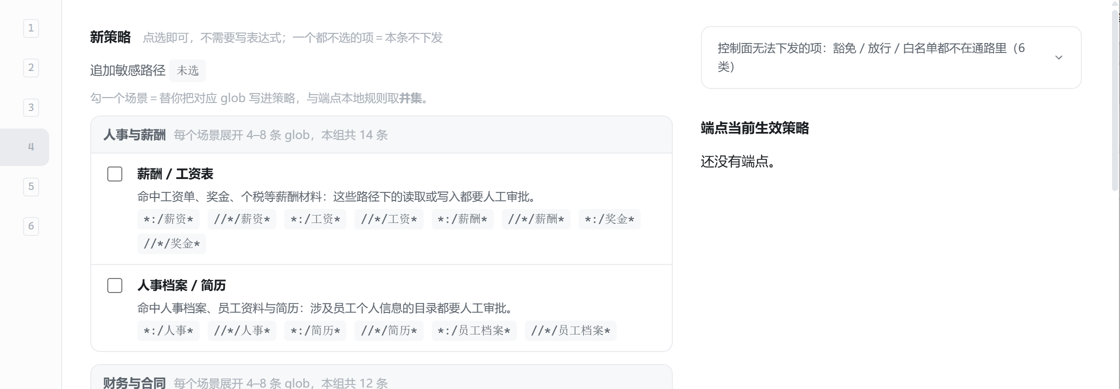
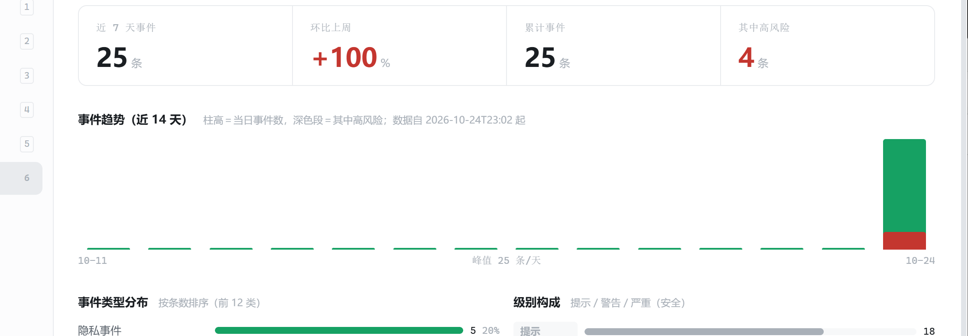
作品简介
主要功能与目标
设计与技术实现
创新与应用前景
控制端：集中看掩码事件，策略只能收紧
管理机统一看端点状态；控制面不接触明文，也不代理模型流量
① 态势总览
② 事件台账
证据：在管端点 / 事件 / 高风险 / 链告警 同屏
证据：按端点、类型、级别检索；只显示掩码态
③ 策略下发
④ 统计分析
证据：敏感路径取并集，审批只能更严
证据：趋势 / 类型 / 分布 / 端点活跃度
08 / 10
Notes:
四张卡片分别是态势总览、事件台账、策略下发、统计分析。控制端不是新的模型能力，而是把端点已经落盘的掩码事件集中起来看：它看到的和端点本地审计落盘的内容一样，掩码态、链头、元数据，拿不到真值，也不代理模型流量。策略只能收紧：敏感路径取并集、审批下限取更严，豁免/放行/白名单不在通路里。

Slide 9
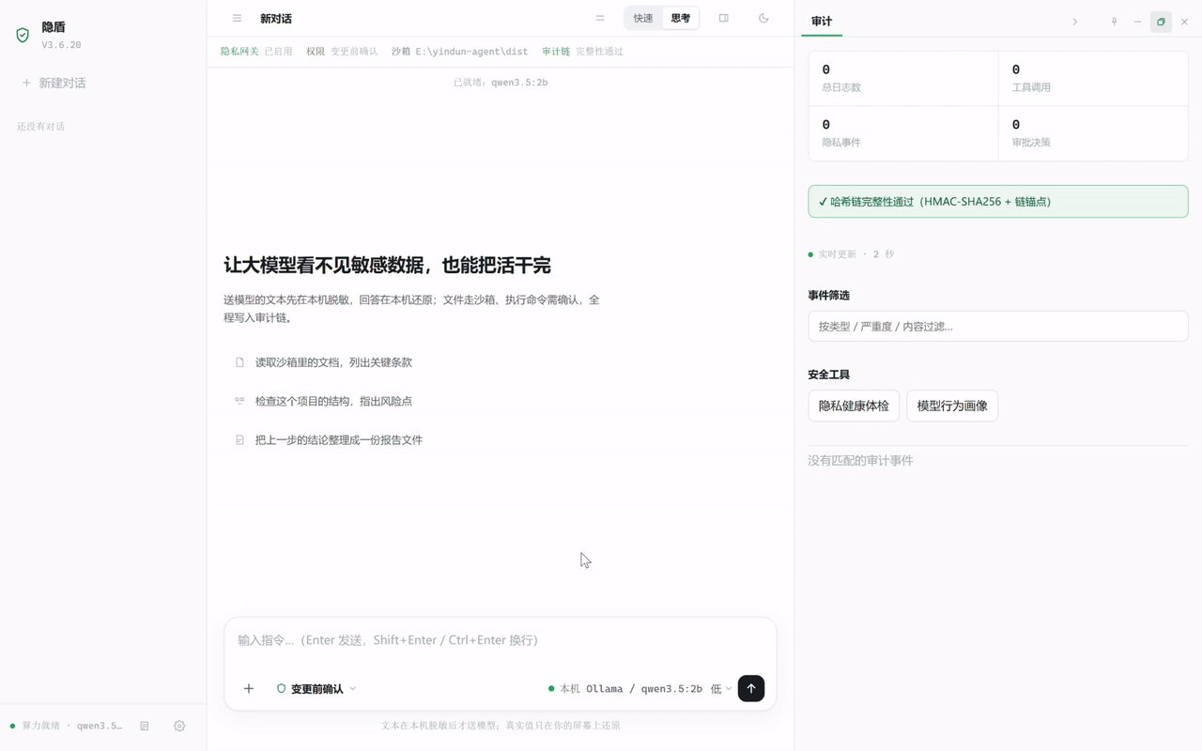
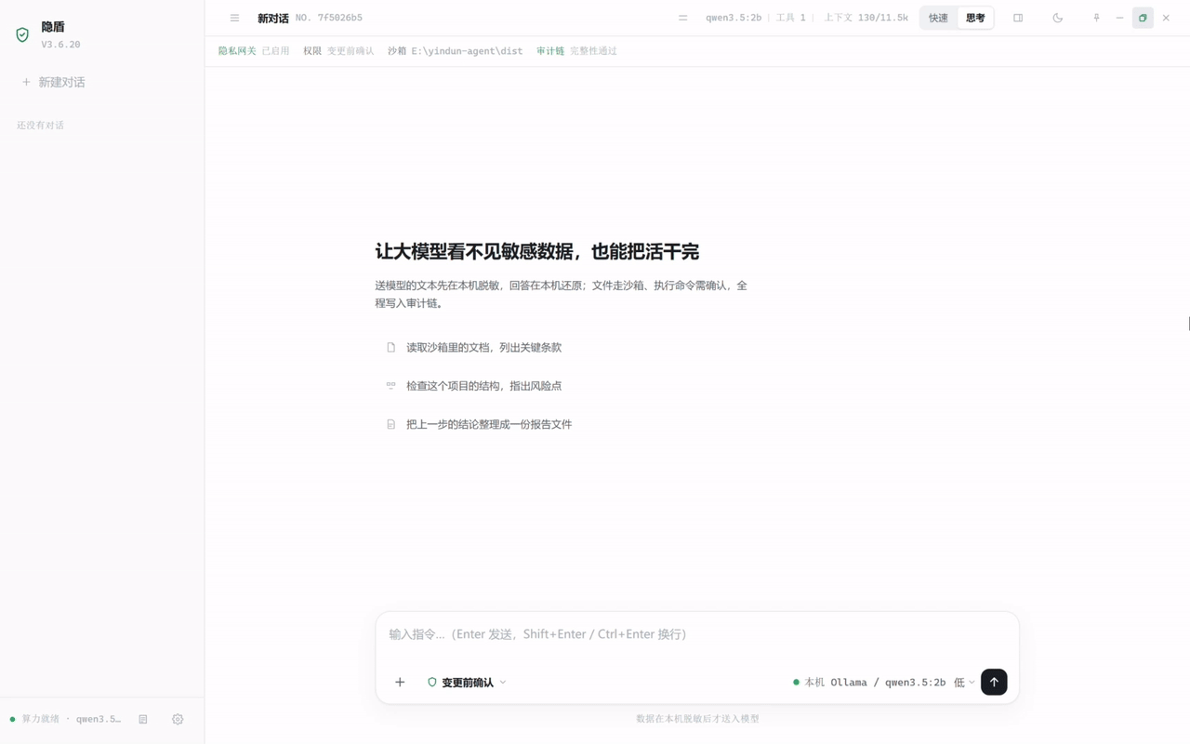
作品简介
主要功能与目标
设计与技术实现
创新与应用前景
四个创新（一）：网关与用途
每一项配一段真实操作，先看它解决什么问题
①
内存级脱敏网关
②
先判用途，再判操作
入口处完成替换：真值只在本机内存，模型上下文只有占位符
用途触线时直接拒绝：不调用模型，也不给审批放行机会
证据：审计里 LLM 输入只有 [NAME_0_x]
证据：个人信息 + 出售/牟利 → 模型前拒绝
09 / 10
Notes:
第一个创新是内存级脱敏网关：模型物理上看不见真值，机密性是架构保证，不是识别率保证；对已识别实体，出网明文 0 例。第二个是先判用途再判操作：先问这件事该不该做，再问操作对不对得上；收集个人信息去出售，在模型和工具之前就拒绝。

Slide 10
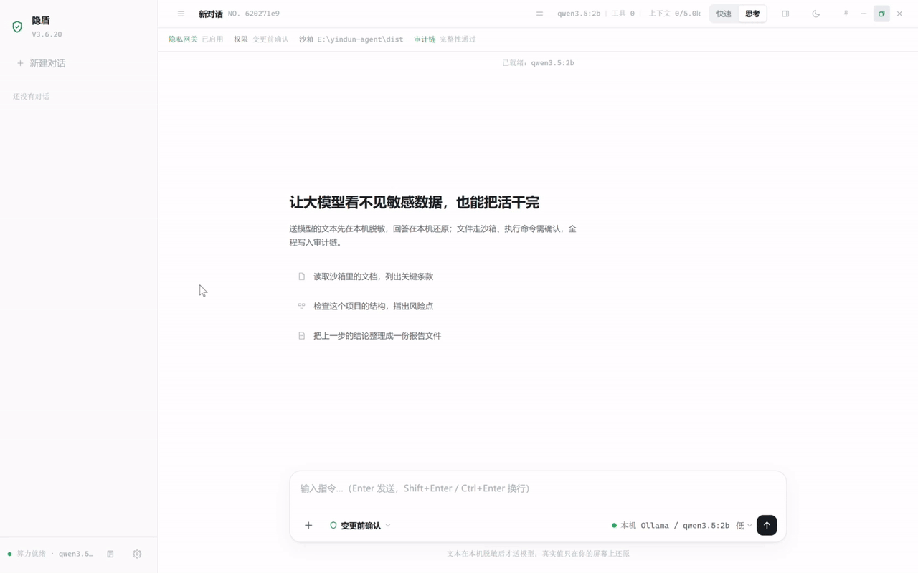
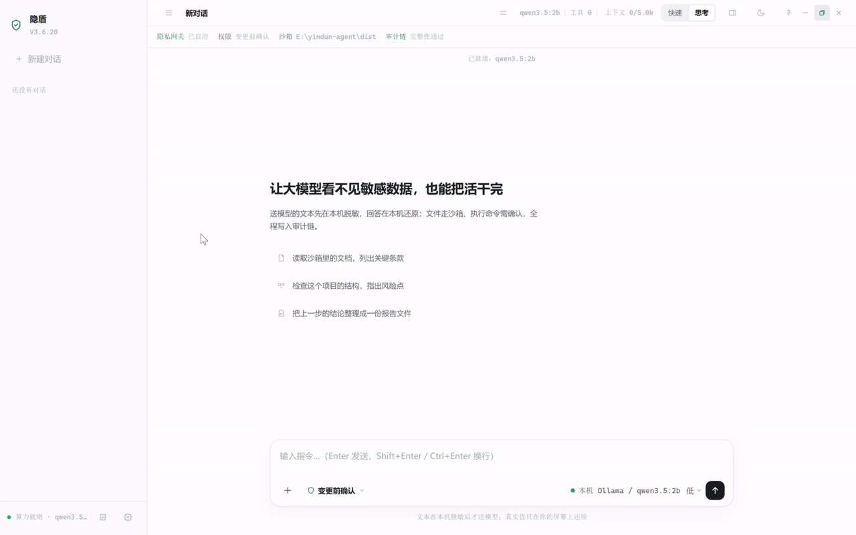
作品简介
主要功能与目标
设计与技术实现
创新与应用前景
四个创新（二）：分级与知识库
Laya 第一时间适配；知识库入库即脱敏
③
Laya 决策模型：高度契合
④
脱敏知识库：入库即脱敏
决策模型与我们的项目高度适配，第一时间适配并优化
向量库只存占位符；检索标注“片段不是全文”
证据：本机→局域网→正则；Laya 只做建议、不参与放行
证据：入库即脱敏；向量库零明文
10 / 10
Notes:
第三个创新是 laya 决策模型的快速适配：它是近一个月才火起来的决策模型，我们第一时间接进项目，用它判断动作本身危不危险；本机优先、局域网次之、正则兜底，只做建议、不参与放行。第四个是脱敏知识库：入库即逐块脱敏，向量库只存占位符，检索结果明确标注片段不是全文。

Slide 11
敬请各位老师批评指正
隐私保护不该是使用约定，而应是架构约束
识别覆盖
架构承诺
当前版本
30 类敏感实体
已识别实体 0 明文出网
V3.6.21 · 2026.11
隐盾 · 面向数据隐私安全的 AI 协同办公桌面智能体
Notes:
隐私保护不该是使用约定，而应是架构约束。谢谢各位评委。

